Slide 1

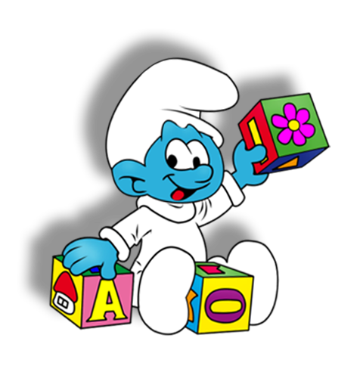

Государственное учреждение образования «Средняя школа № 26 г.Гродно»
Угадай словечко
ДИДАКТИЧЕСКАЯ ИГРА
Обучение грамоте
1 класс
Автор: Кулакова Наталья Ивановна,
учитель начальных классов
2016 год

Slide 2

Дорогой друг!
Злодей Гаргамель заколдовал слова и перепутал все кубики с буквами. Помоги мне разгадать слова-загадки. Ты можешь воспользоваться подсказкой: внимательно посмотри на первую букву и попробуй назвать слово. Запомни его, а потом отметь те буквы, которых в этом слове нет.
Этот кубик поможет
тебе проверить правильность
выполненія задания

Slide 3
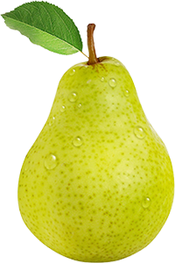









Г

Slide 4
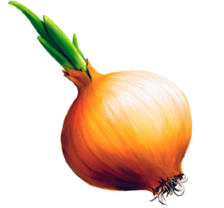




Л

Slide 5
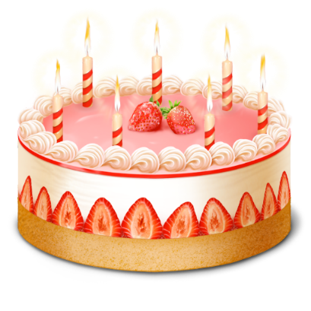






Т

Slide 6
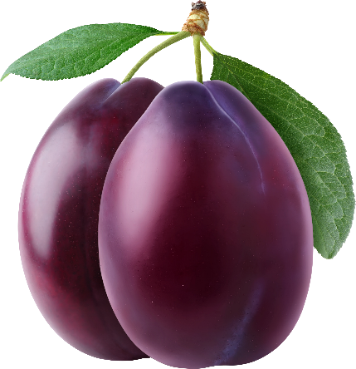







С

Slide 7
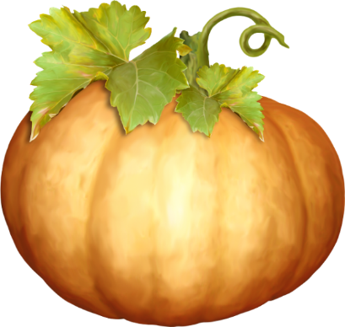





Т

Slide 8
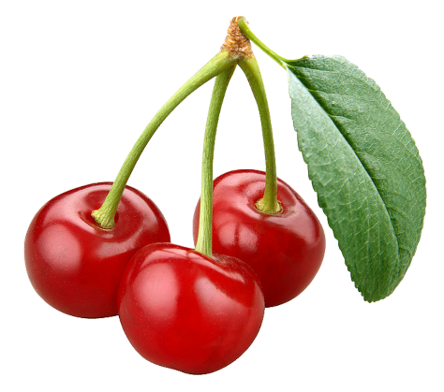




В

Slide 9
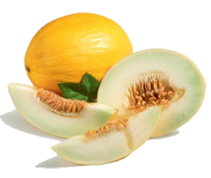






Д

Slide 10
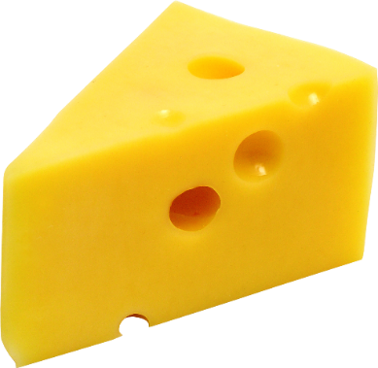




С

Slide 11
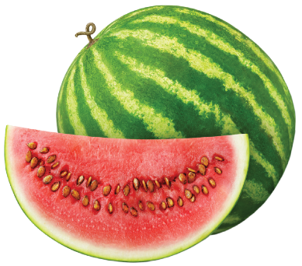



А

Slide 12
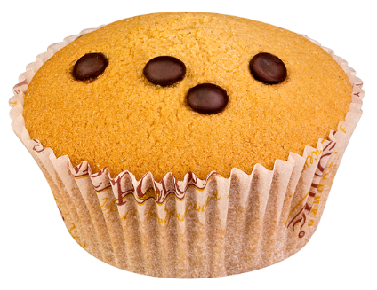






К

Slide 13
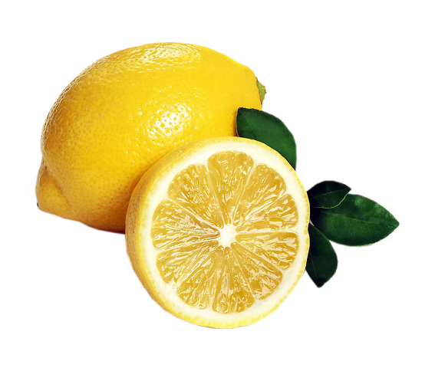





Л

Slide 14




Slide 15


ГРУША КНИГА
ЛИМОН КНОПКА «НАЗАД»
СЛИВА КНОПКА «ВЫХОД»
ВИШНЯ СМУРФИК И НАДПИСЬЮ
АРБУЗ САЛЮТ
ДЫНЯ ФОНОВЫЙ РИСУНОК
ТЫКВА
ЛУК
СЫР
КЕКС
ТОРТ
КУБИКИ
СМУРФИК С КУБИКАМИ

